Slide 1
МКДОУ «Детский сад №3 п. Теплое» Тепло-Огаревский район
Тульская область
Обобщение опыта по теме: «Региональный компонент в системе воспитательно-образовательного процесса ДОУ как условие реализации интегрированного подхода по ФГОС и ФОП ДО».
Выполнил воспитатель: Галицкая Елена Валерьевна

Slide 2
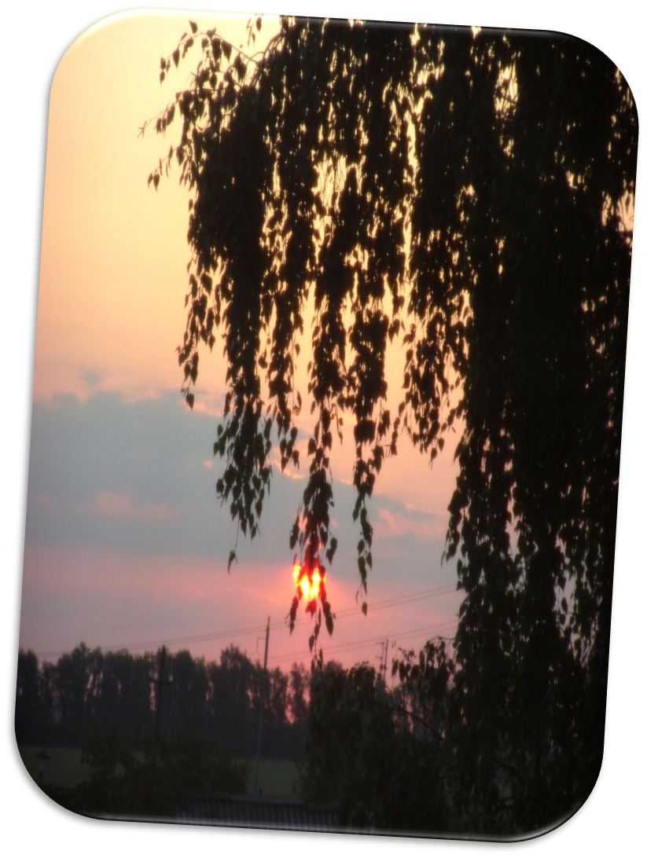
С ЧЕГО НАЧИНАЕТСЯ РОДИНА?
Родина – слово большое, большое!
Пусть не бывает на свете чудес,
Если сказать это слово с душою,
Глубже морей оно, выше небес!
В нем умещается ровно полмира:
Мама и папа, соседи, друзья.
Город родимый, родная квартира,
Бабушка, школа, котенок … и я.
Зайчик солнечный в ладошке,
Куст сирени за окошком
И на щечке родинка –
Это тоже Родина.
Татьяна Бокова «Родина»

Slide 3
Становление человека как гражданина должно начинаться с ознакомления его с его малой Родиной, так как невозможно вырастить настоящего патриота без знания своей истории. Академик Д. С. Лихачев говорил: «Воспитание любви к родному краю, к родной культуре, к родному городу, к родной речи – задача первостепенной важности, и нет необходимости это доказывать. Но как воспитать эту любовь? Она начинается с малого – с любви к своей семье, к своему дому. Постоянно расширяясь, эта любовь к родному переходит в любовь к своему государству, к его истории, его прошлому и настоящему…».

Slide 4
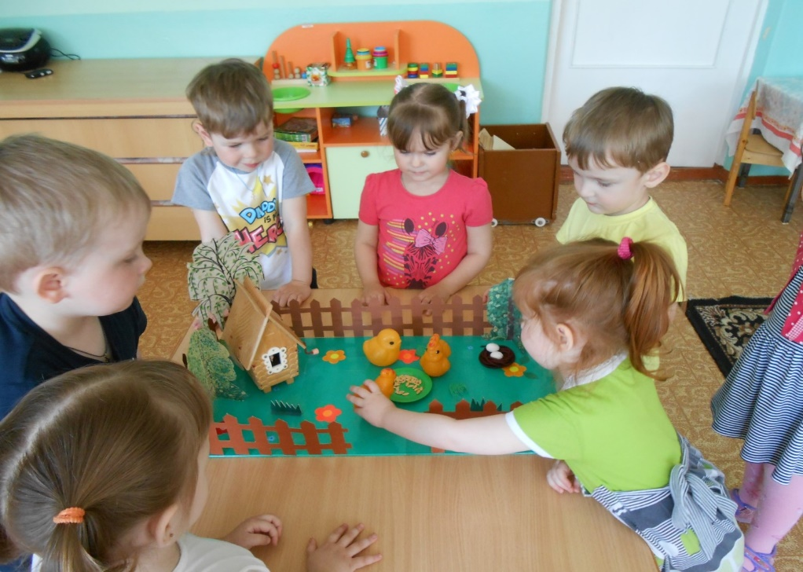
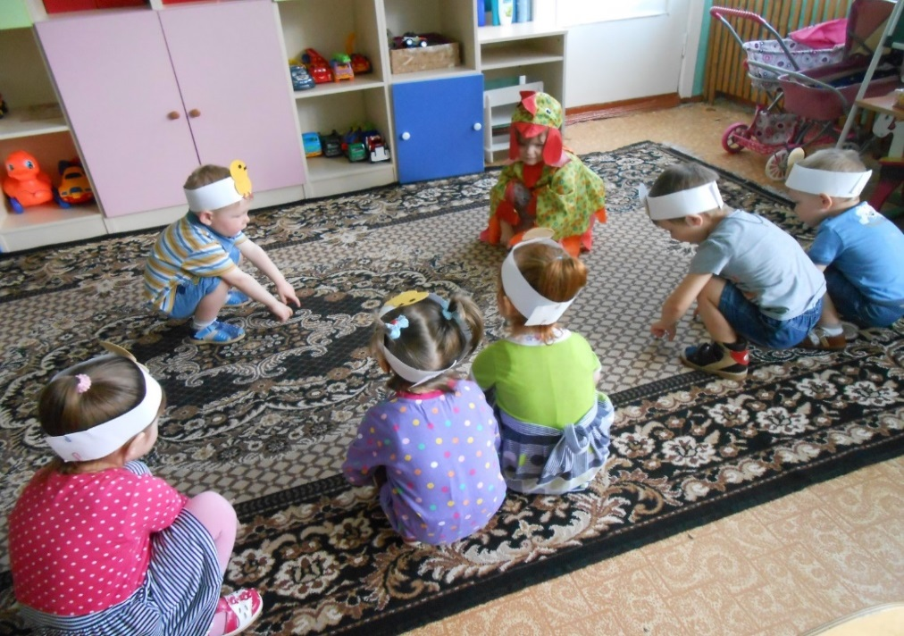
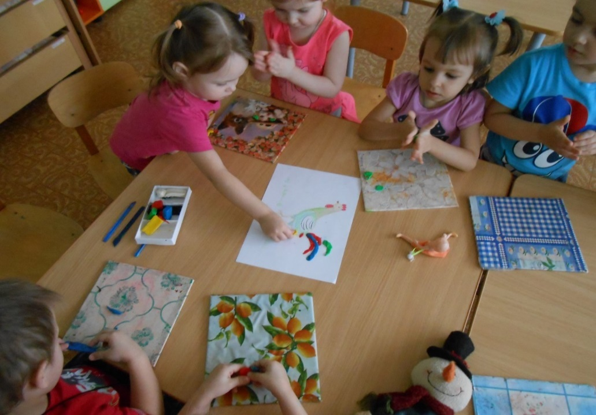
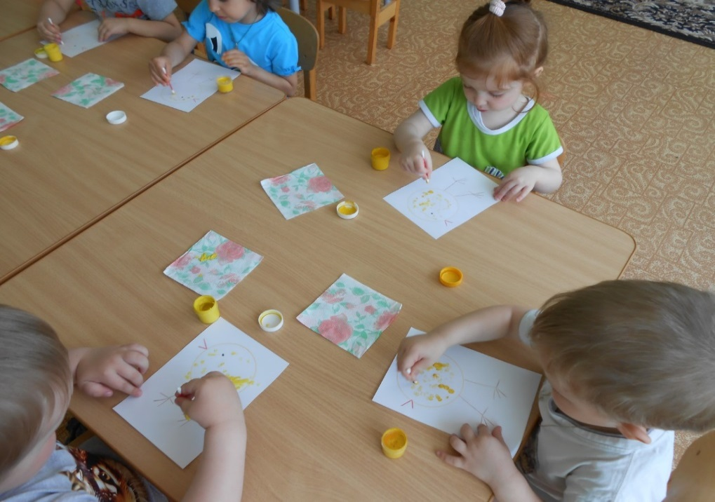
Ознакомление детей с понятием «Семья».
Notes:
Знакомство детей с понятием «Семья».

Slide 5
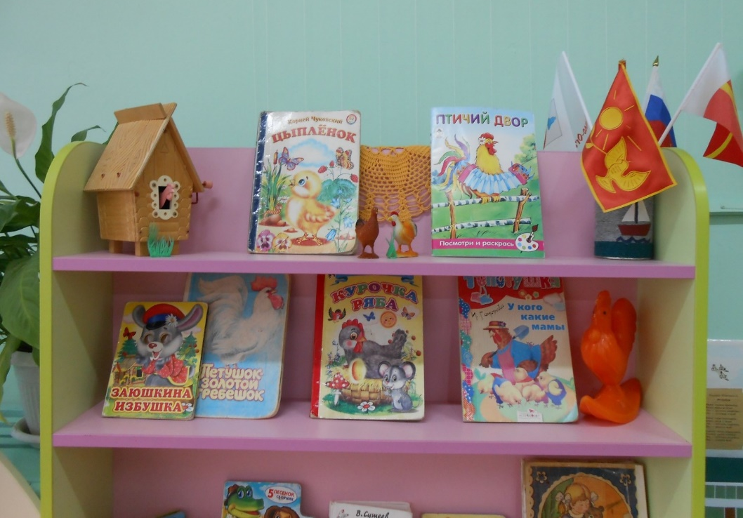
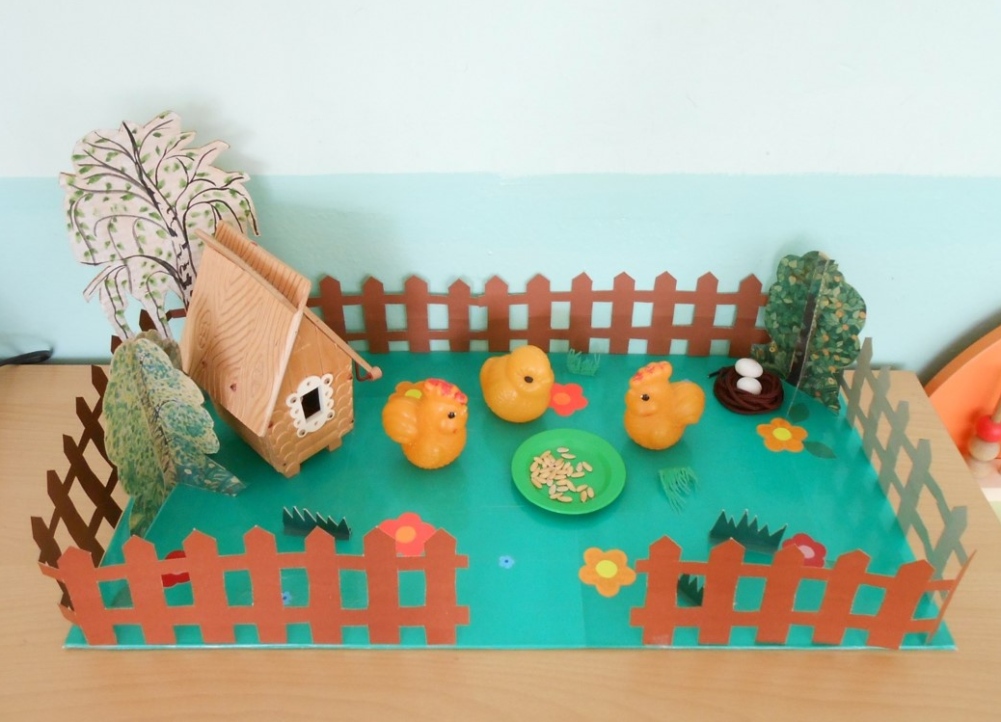
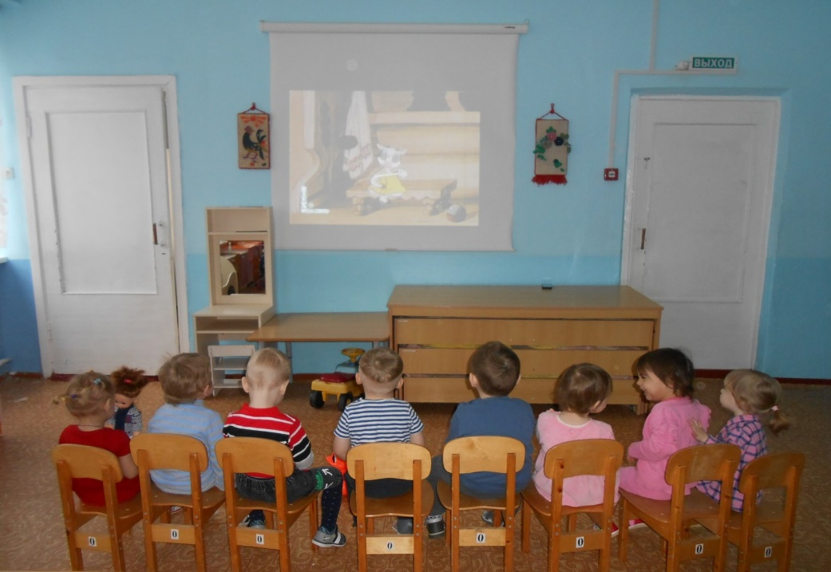
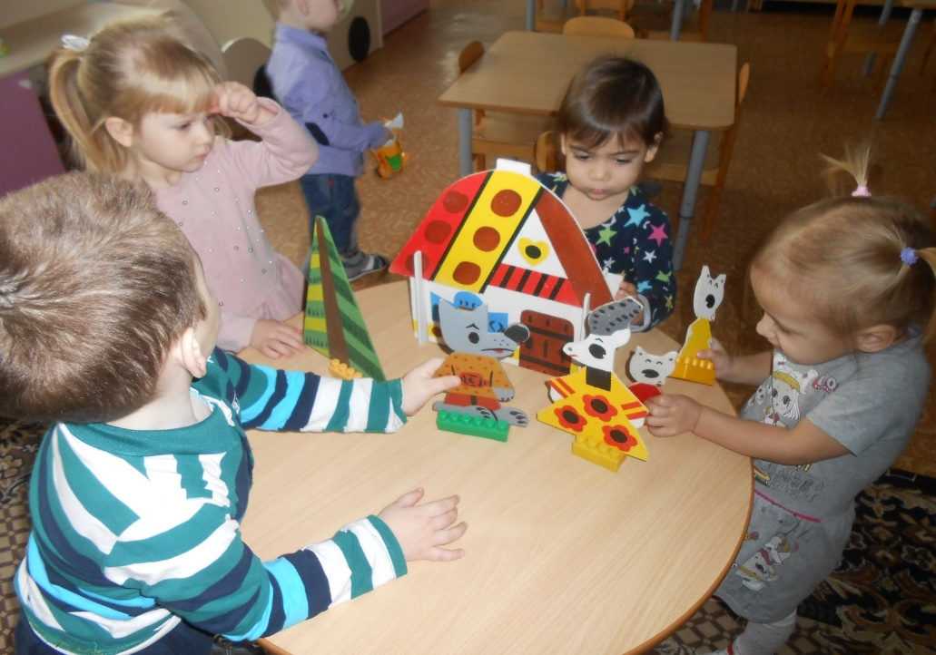

Slide 6
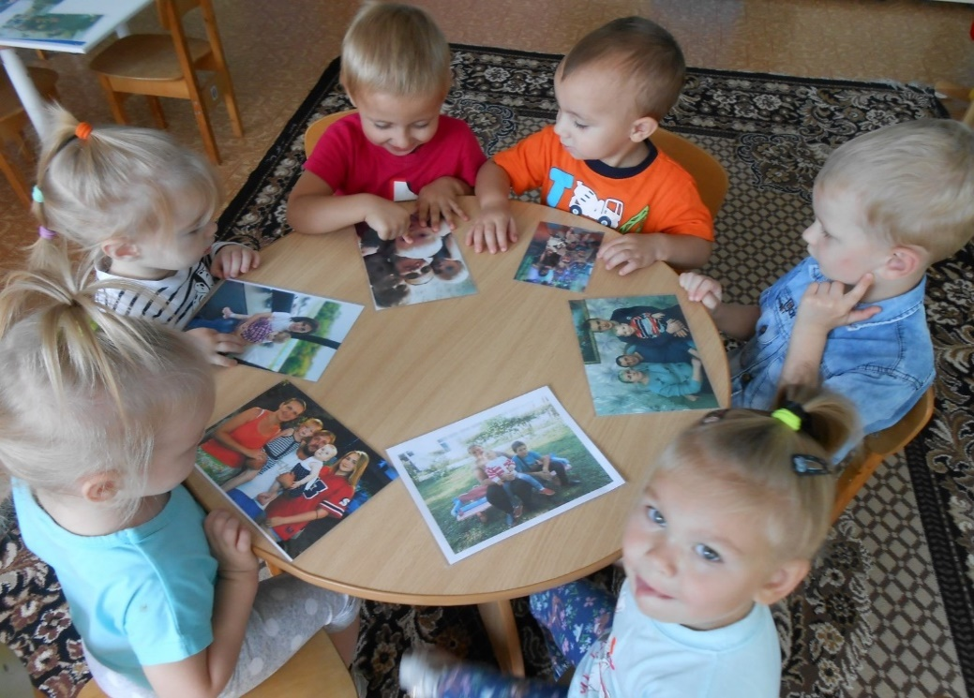
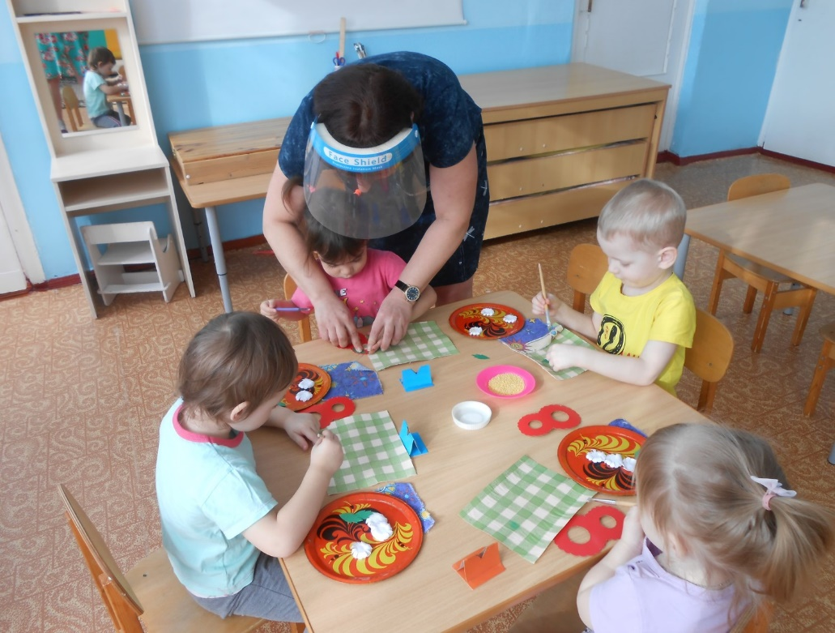
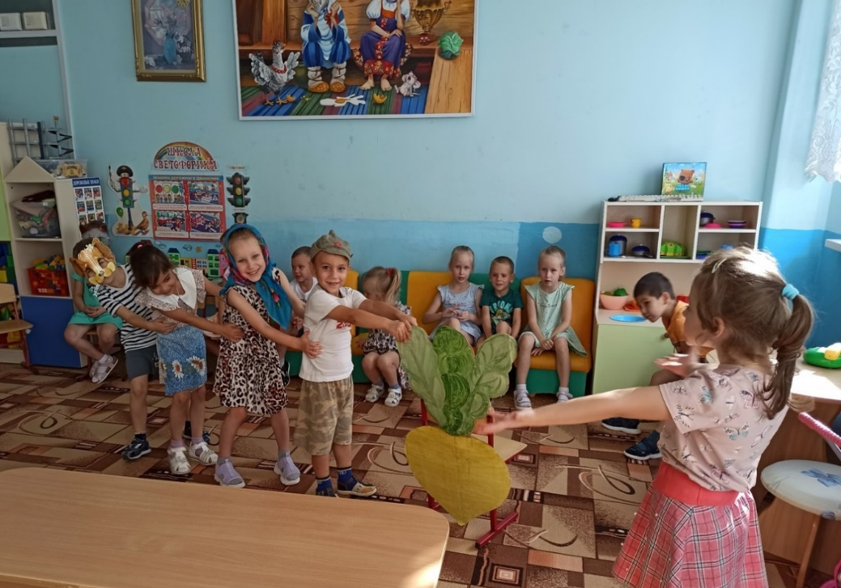
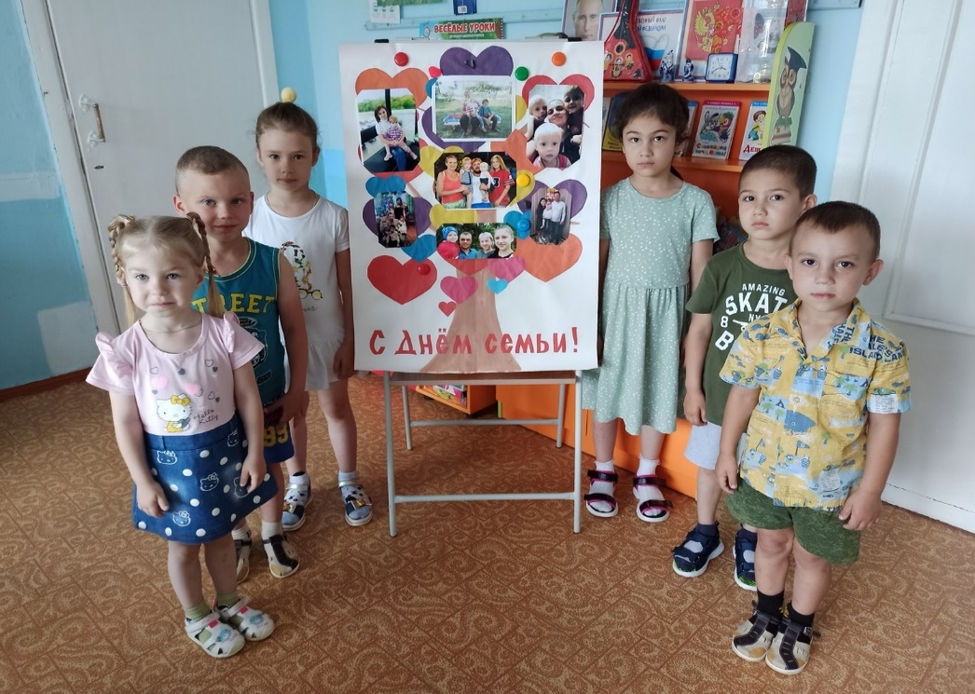

Slide 7
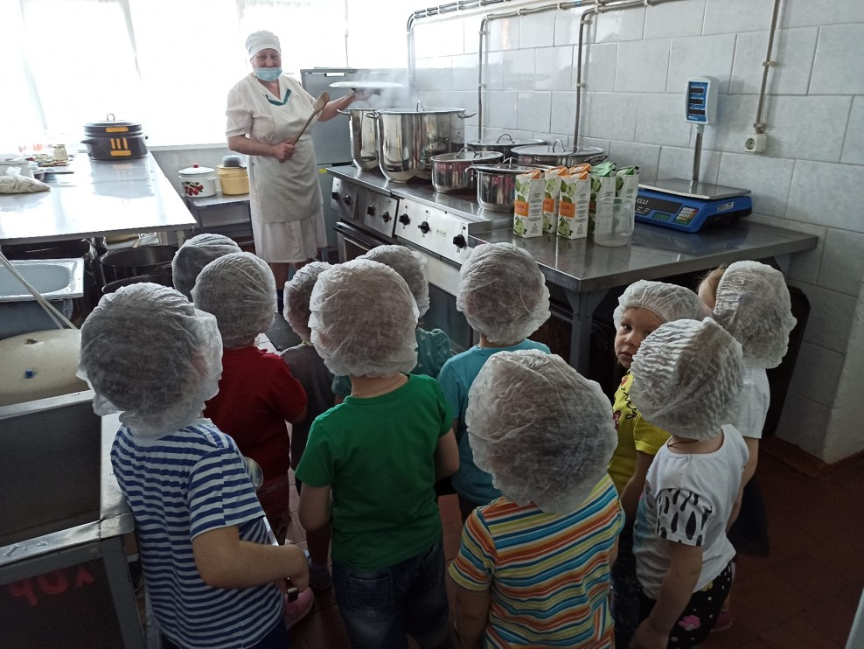
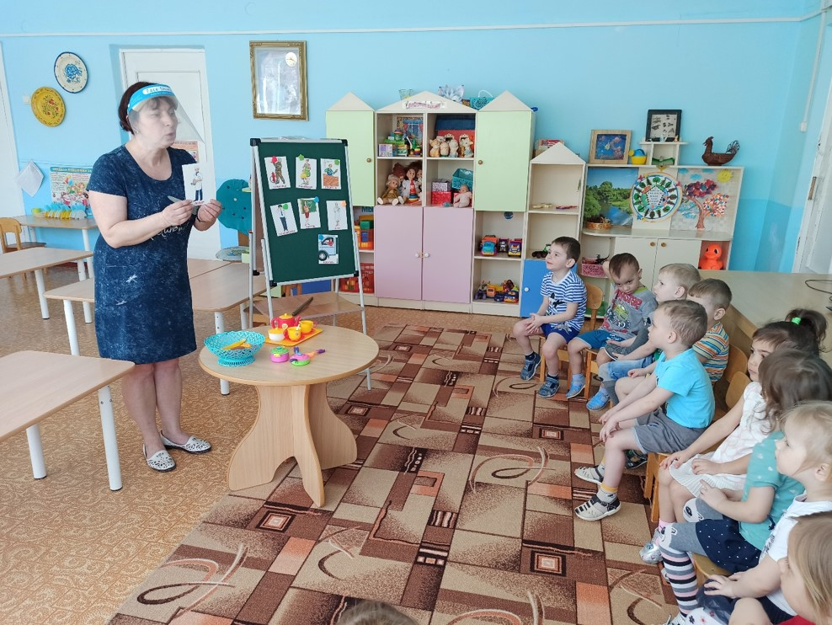
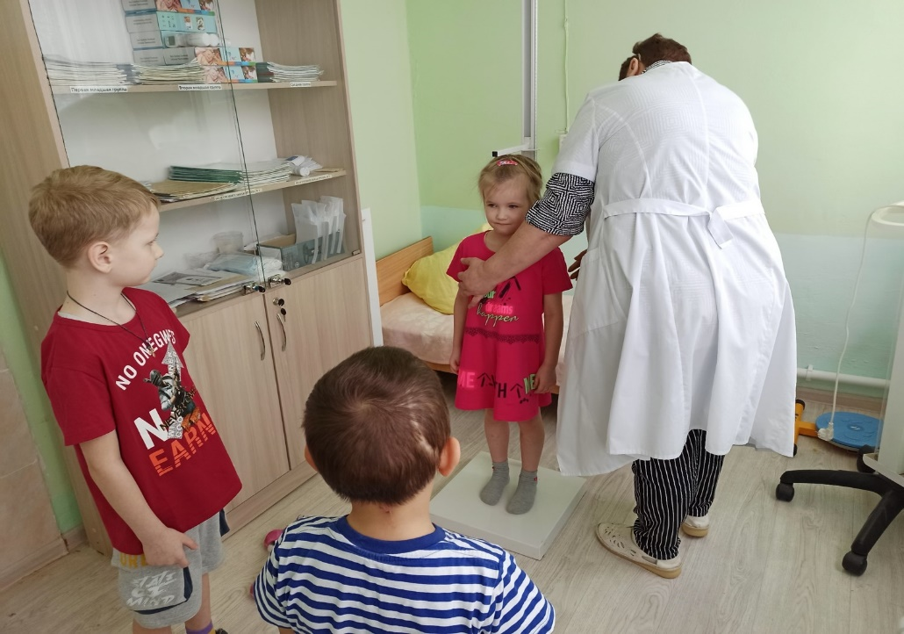
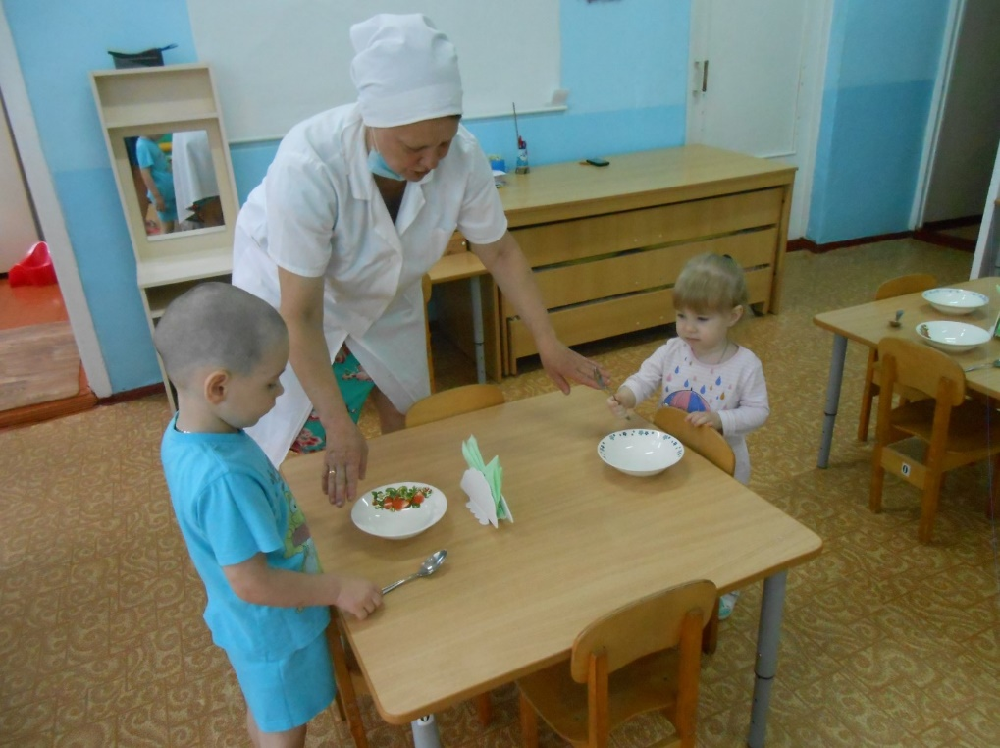
Работа с детьми над понятием «Мой детский сад»
Notes:
Мой детский сад

Slide 8
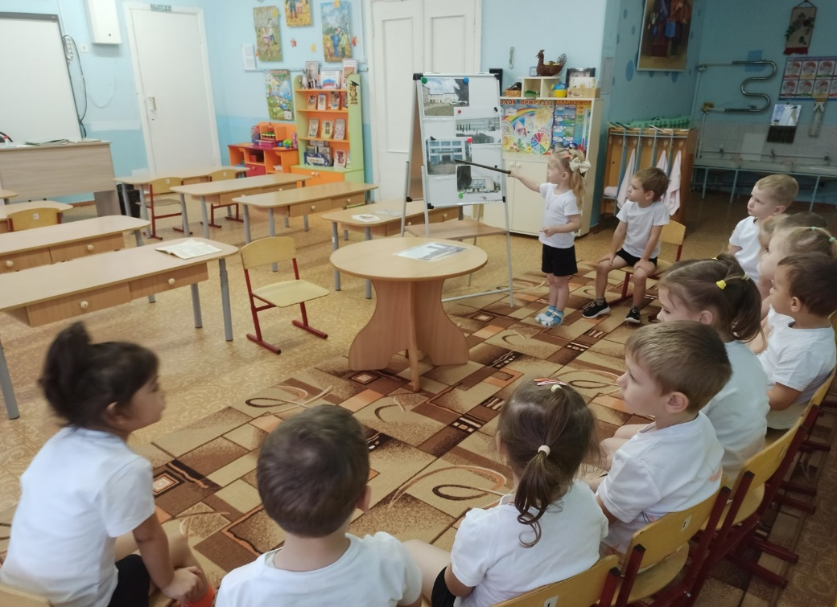
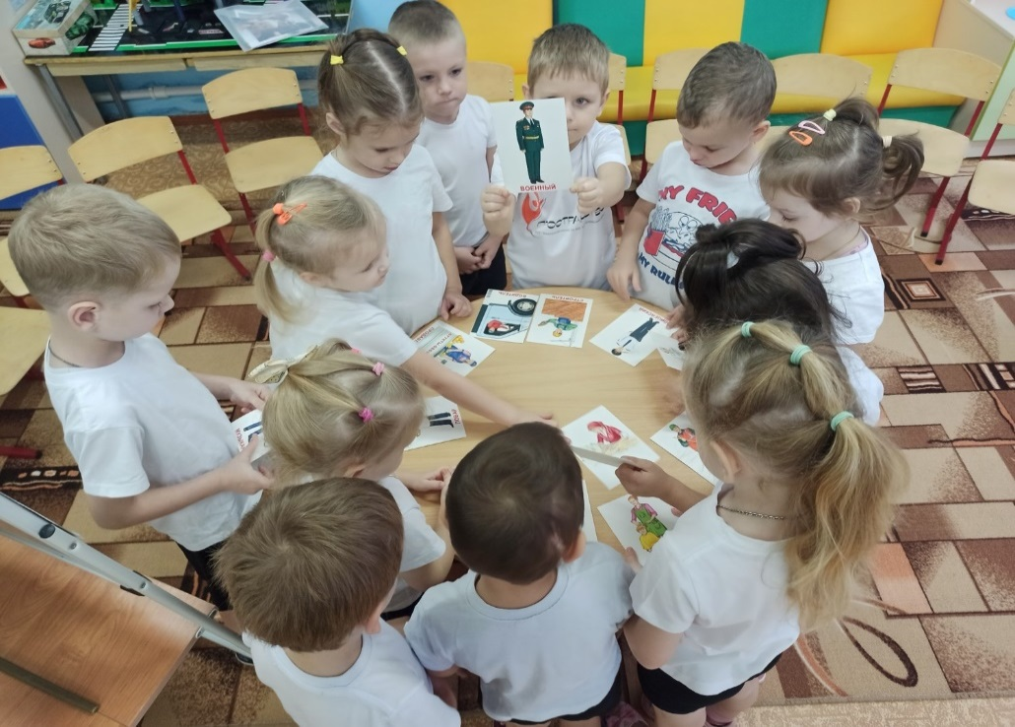
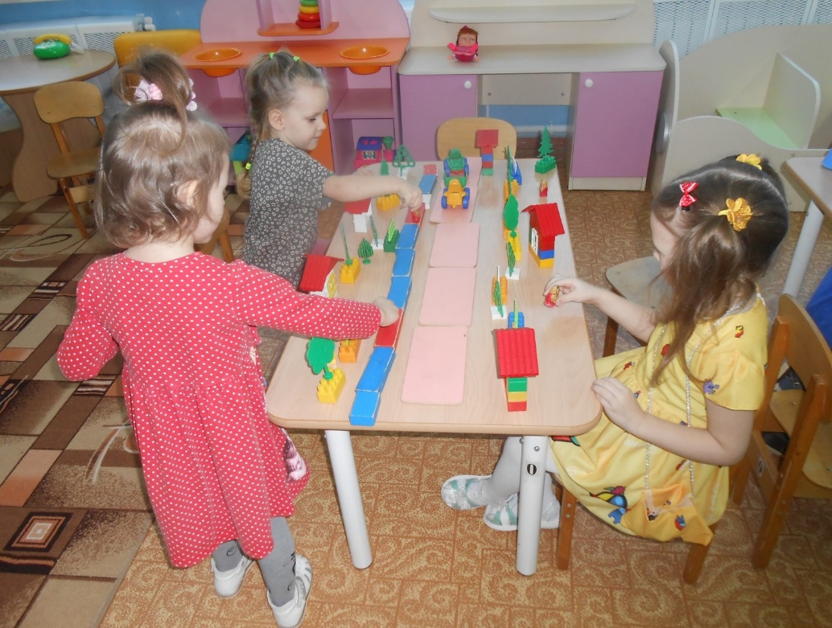
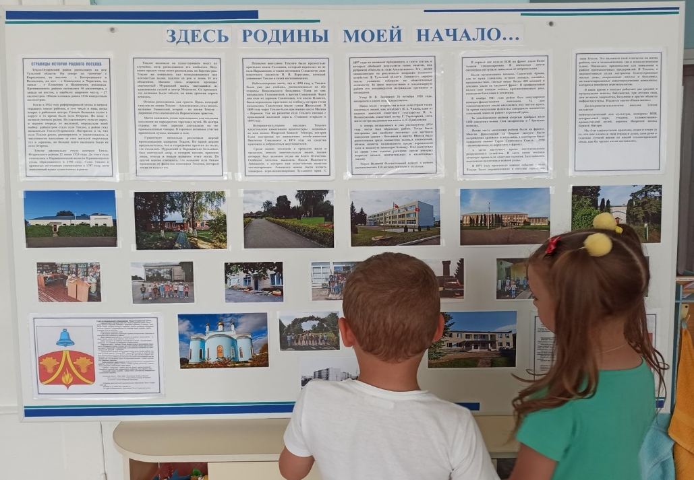
Знакомство с родным поселком (дом, улица, адрес)
Notes:
Знакомство с родным поселком (дом, улица, адрес)

Slide 9
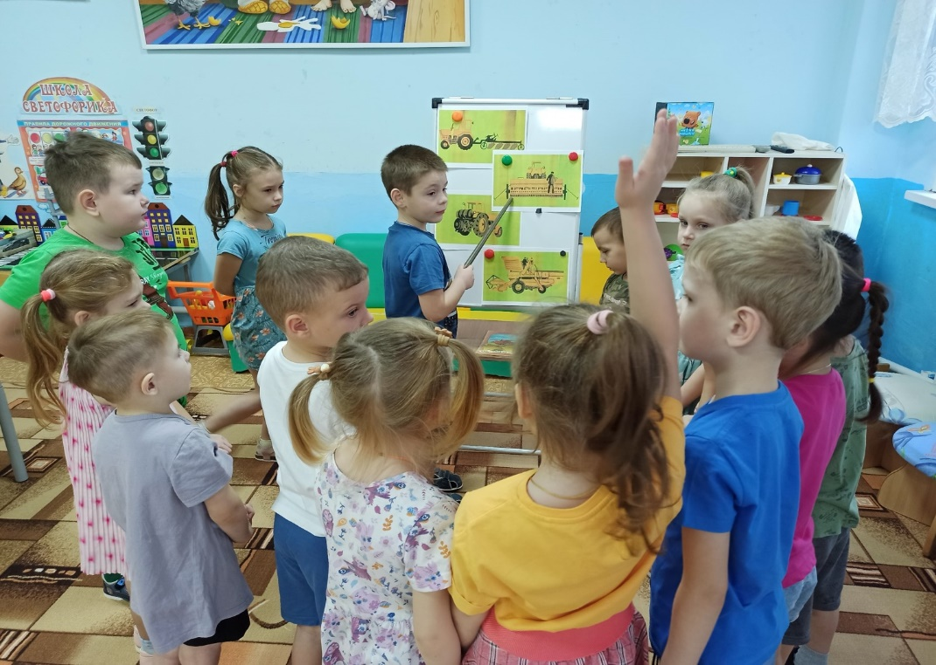
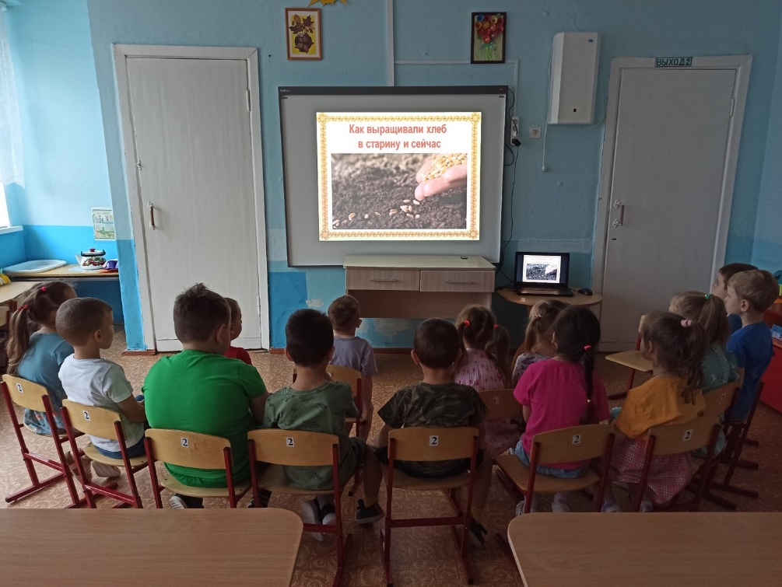
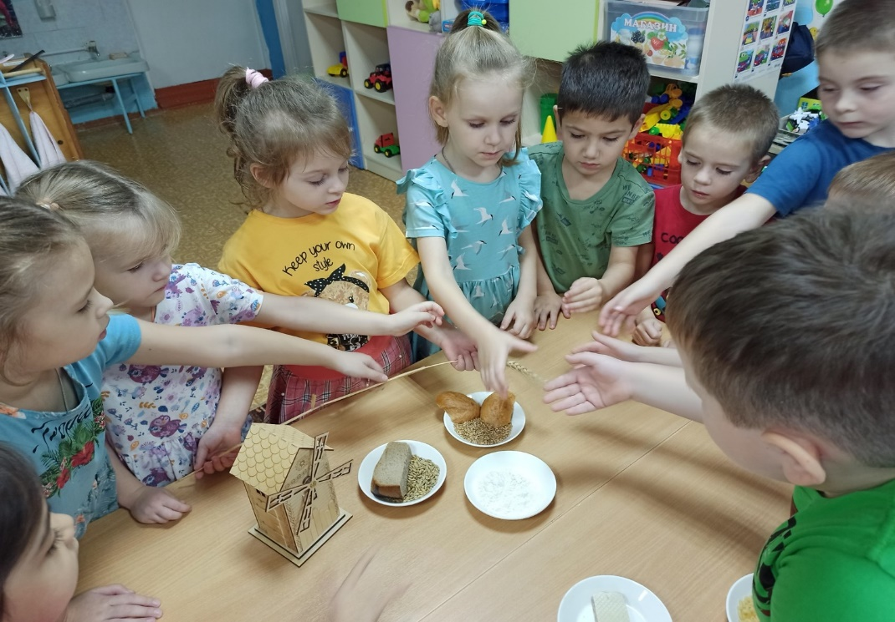

Slide 10
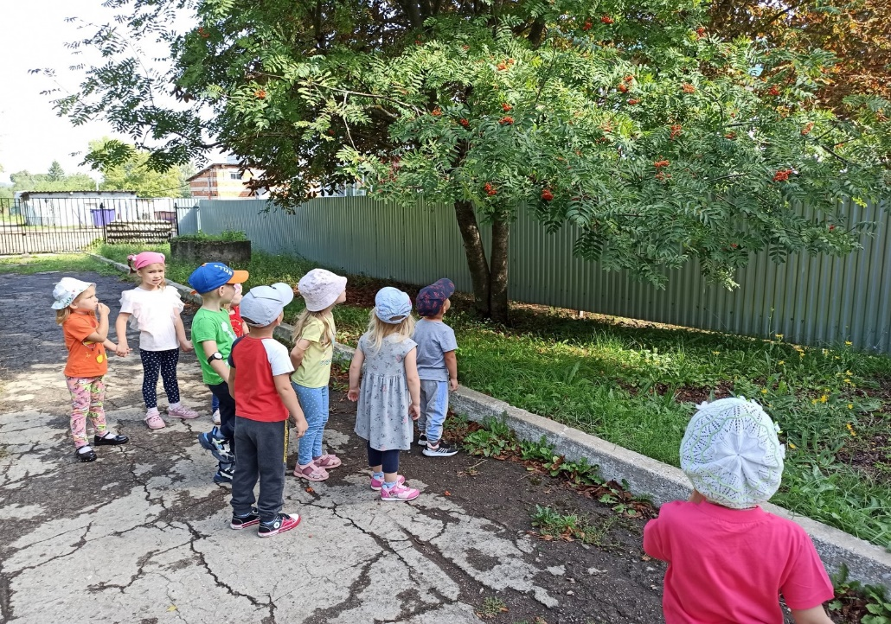
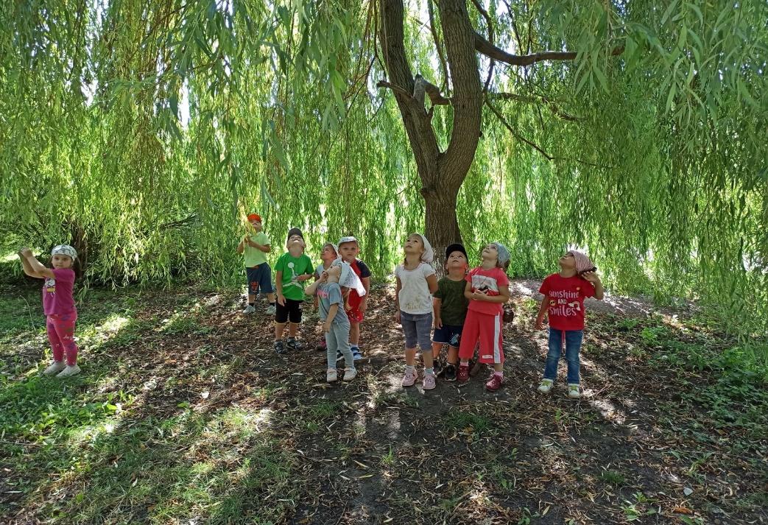
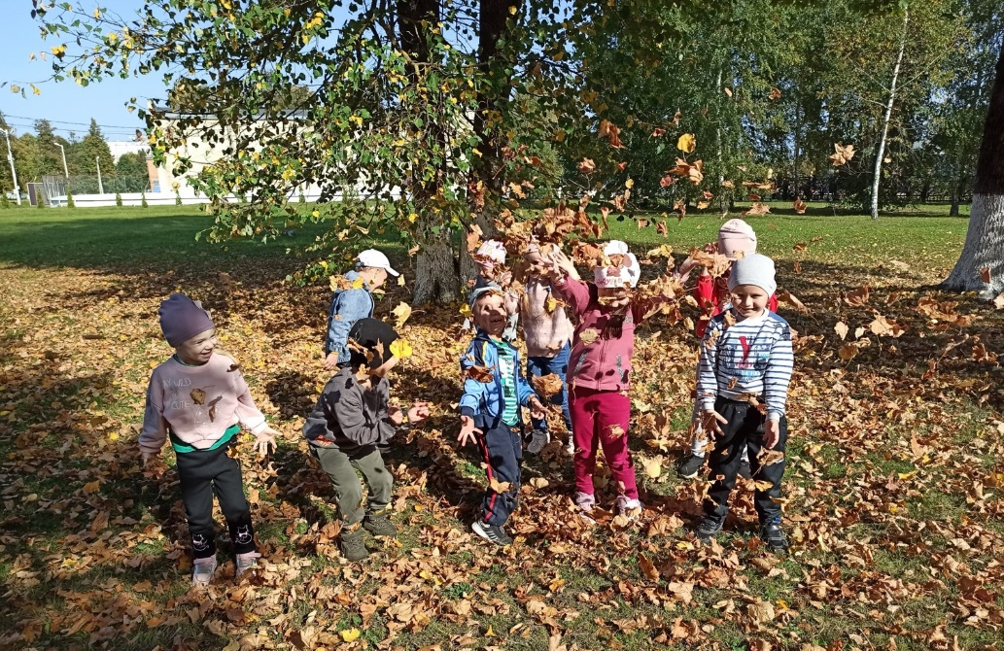
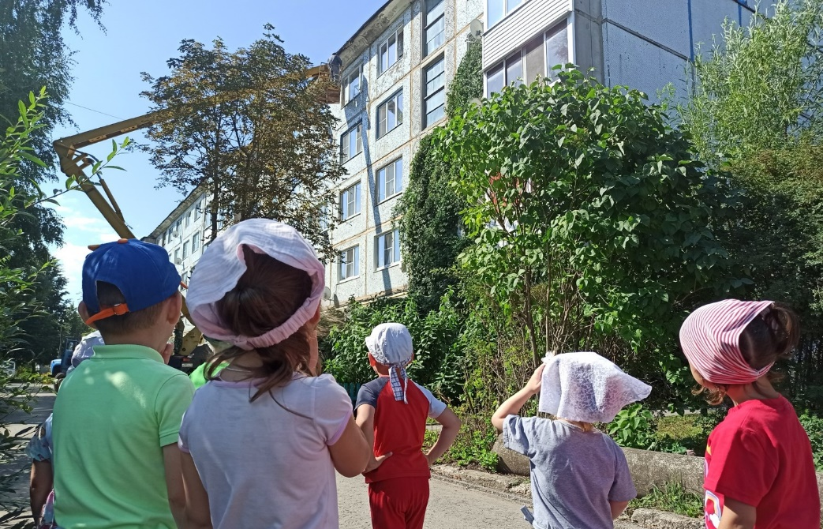
Экскурсии по родному поселку помогают изучать растительный мир родного края, знакомиться с техникой поселка, инфраструктурой, профессиями.
Notes:
Экскурсии по родному поселку помогают изучать растительный мир родного края, знакомиться с техникой поселка, инфраструктурой, профессиями.

Slide 11
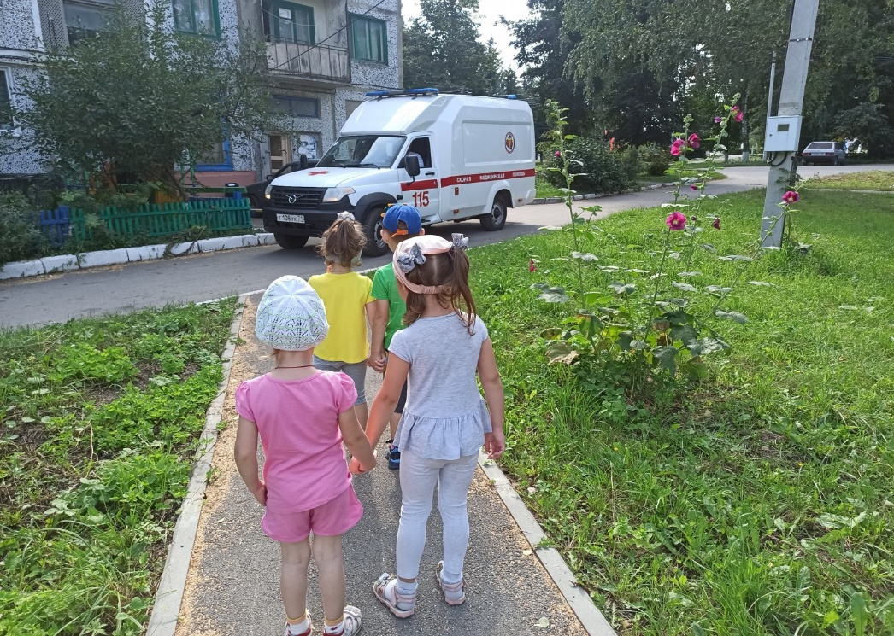
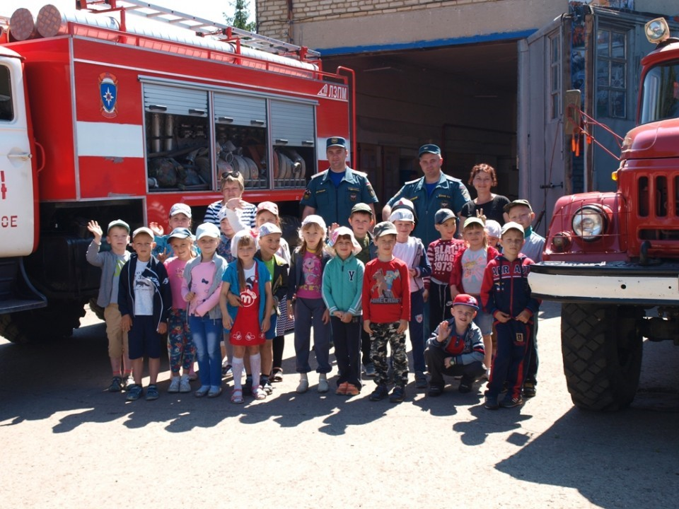
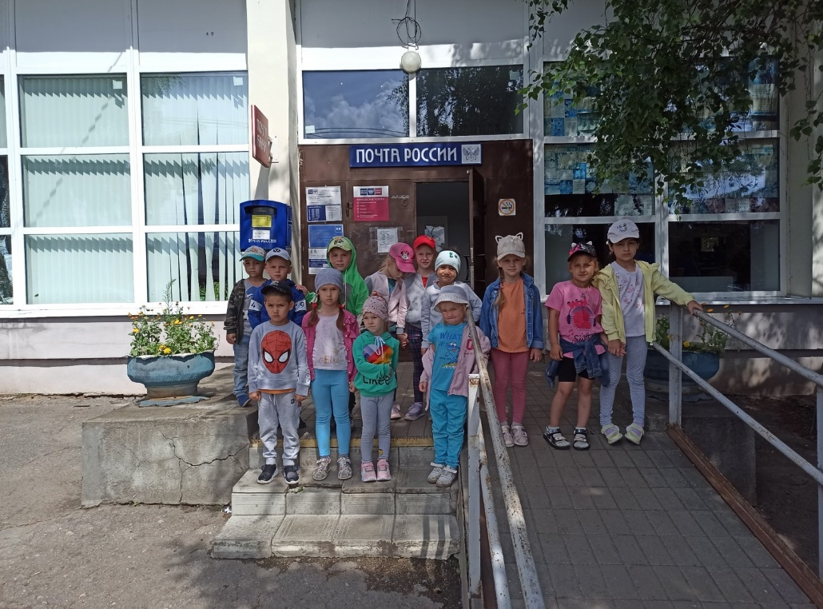
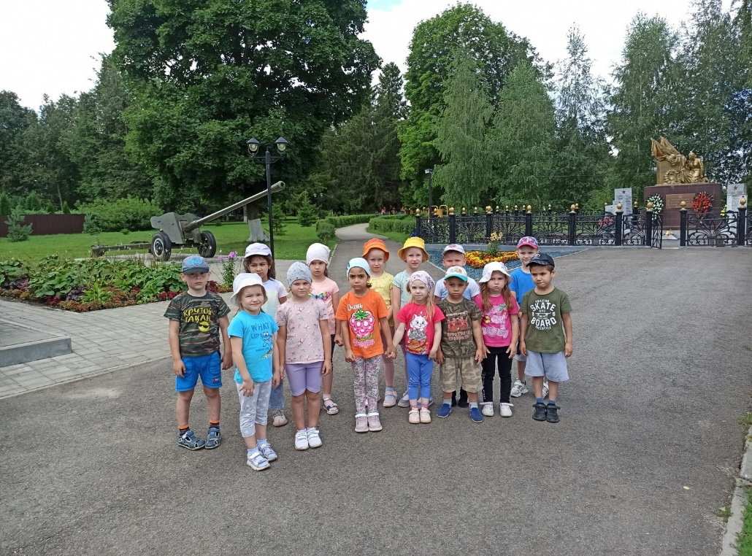

Slide 12
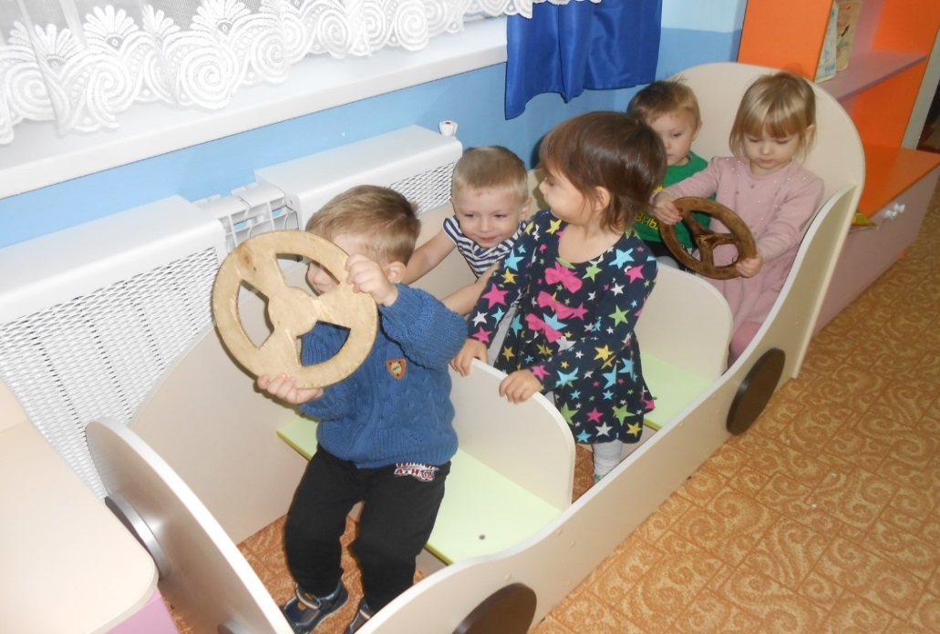
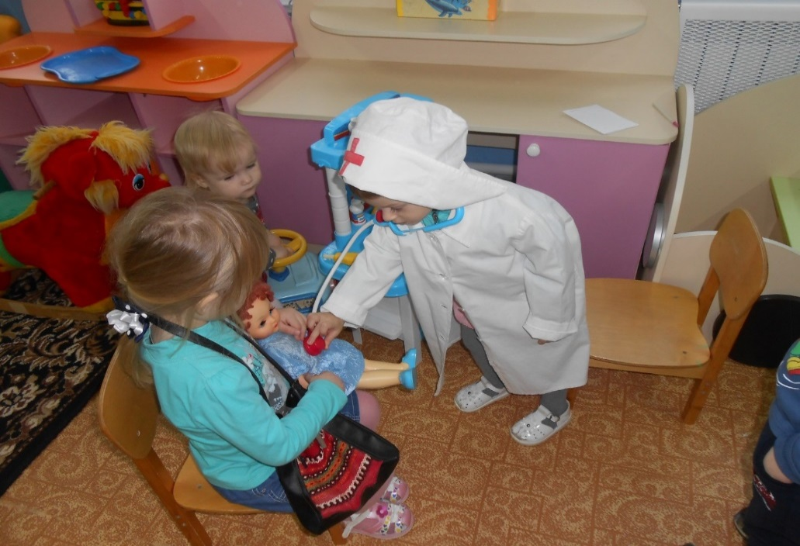
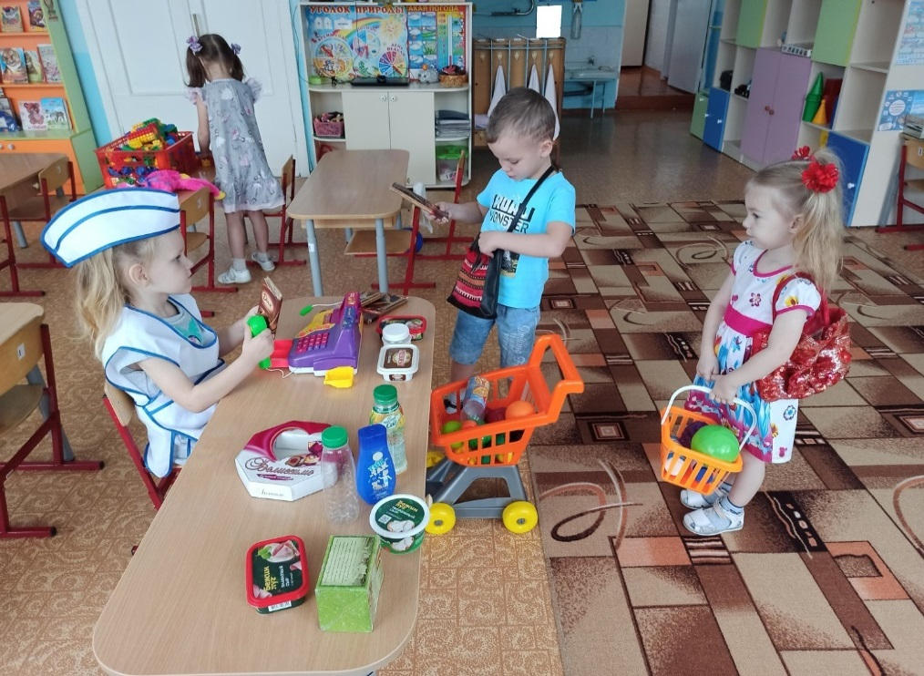
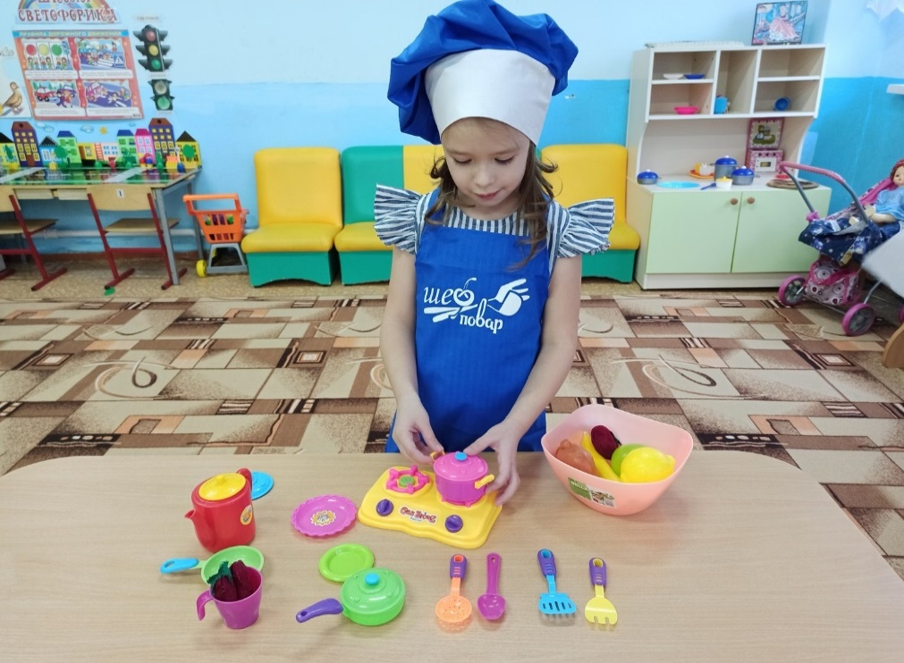
Закрепление представлений о труде взрослых путем организации сюжетно-ролевых игр
Notes:
Закрепление представлений о труде взрослых путем организации сюжетно-ролевых игр

Slide 13
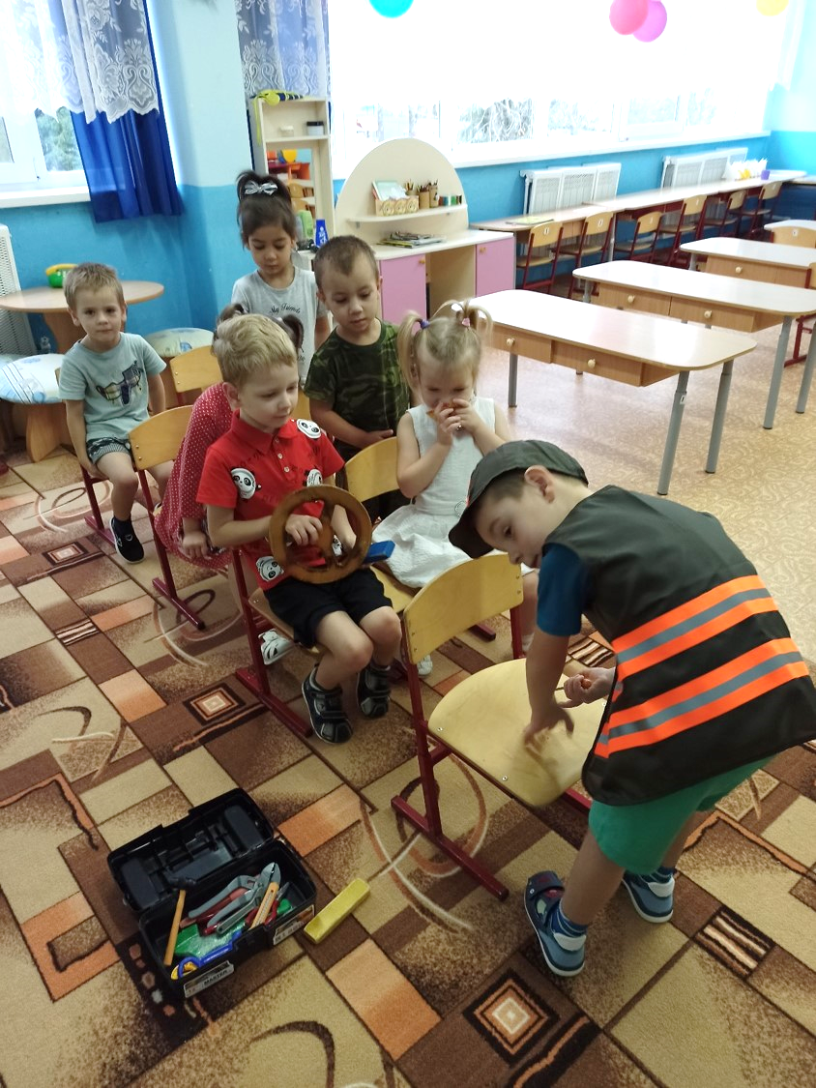
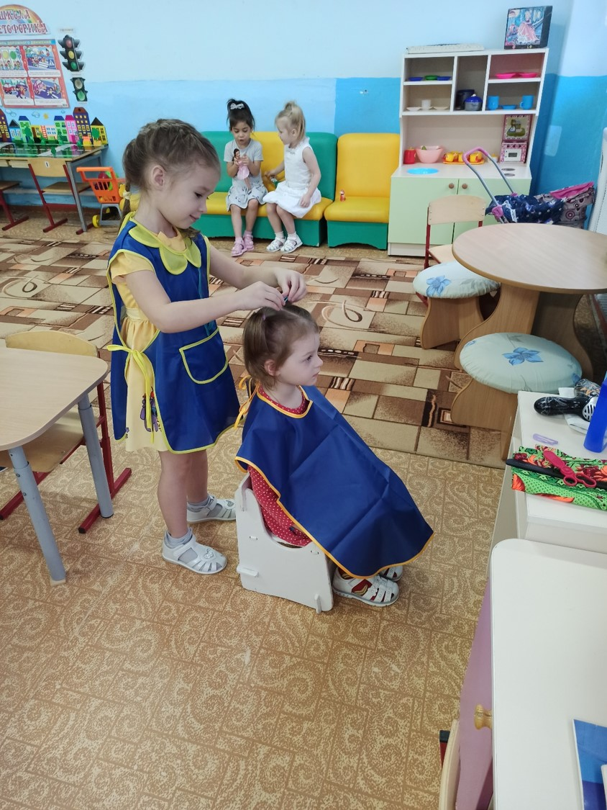

Slide 14
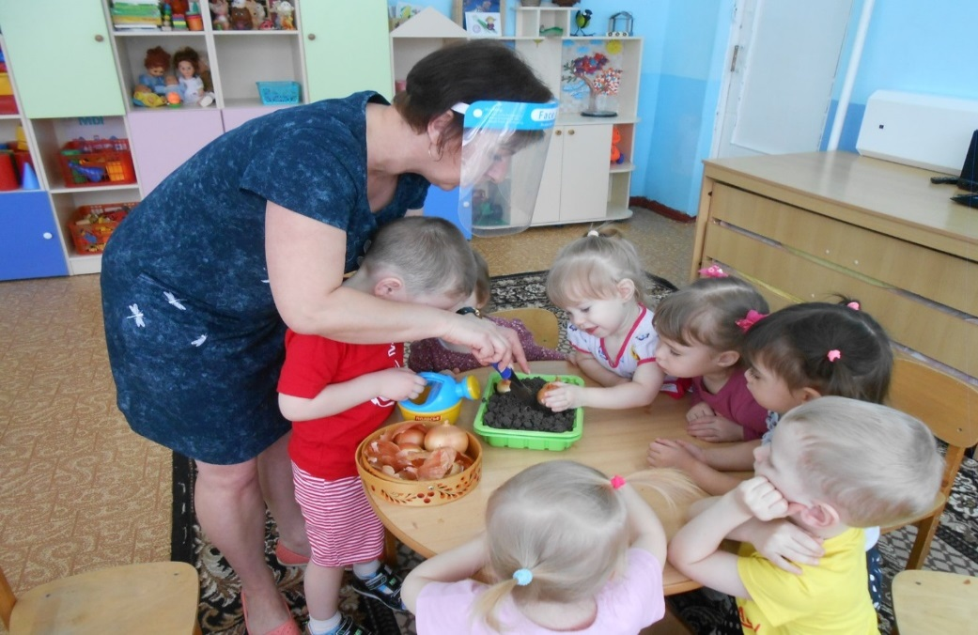
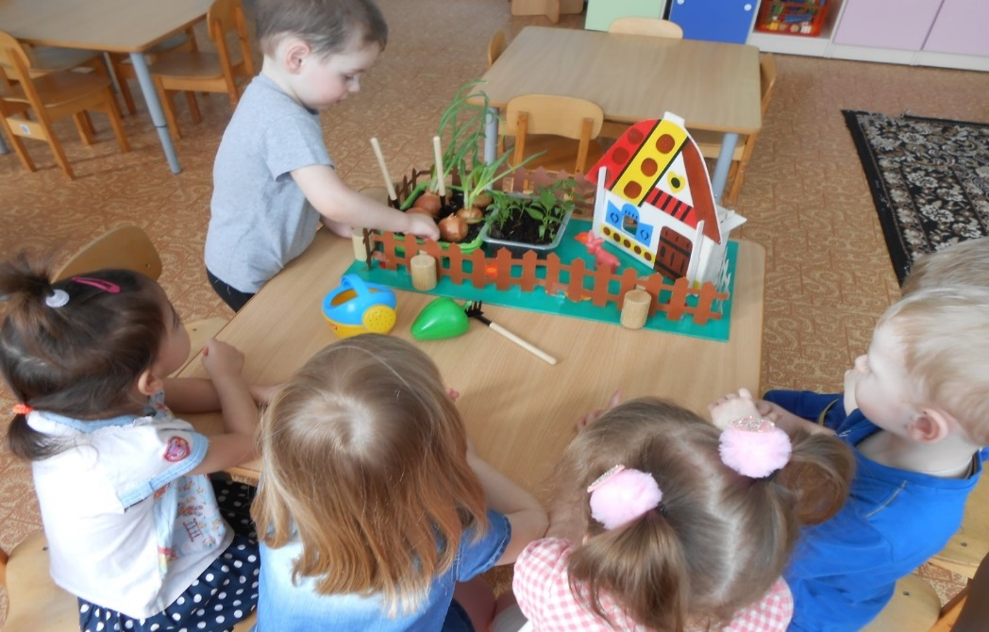
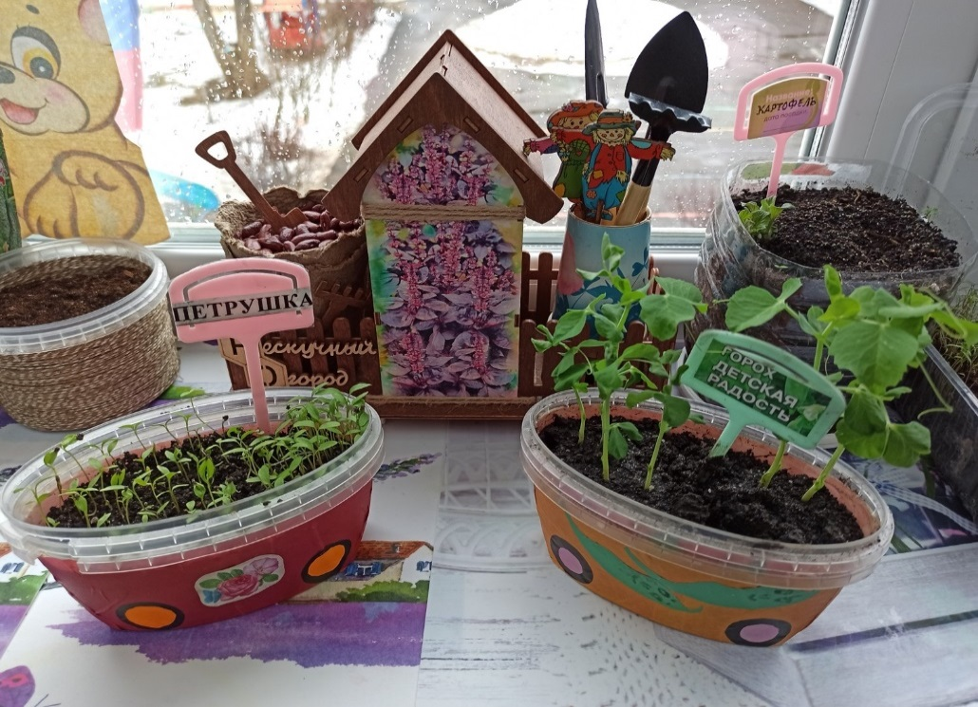
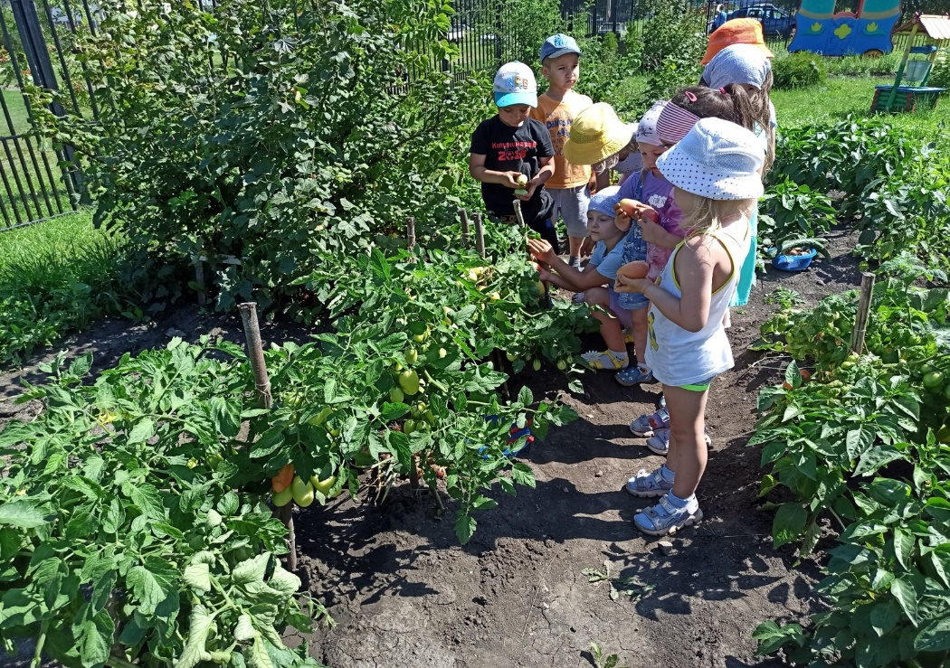
Ознакомление с растительным миром родного края через познавательно-экспериментальную деятельность: посадка и уход за растениями, наблюдение за их ростом в уголке природы, на приусадебном участке группы, изучение лекарственных растений на аптечной грядке.
Notes:
Ознакомление с растительным миром родного края через познавательно-экспериментальную деятельность: посадка и уход за растениями, наблюдение за их ростом в уголке природы, на приусадебном участке группы, изучение лекарственных растений на аптечной грядке.

Slide 15
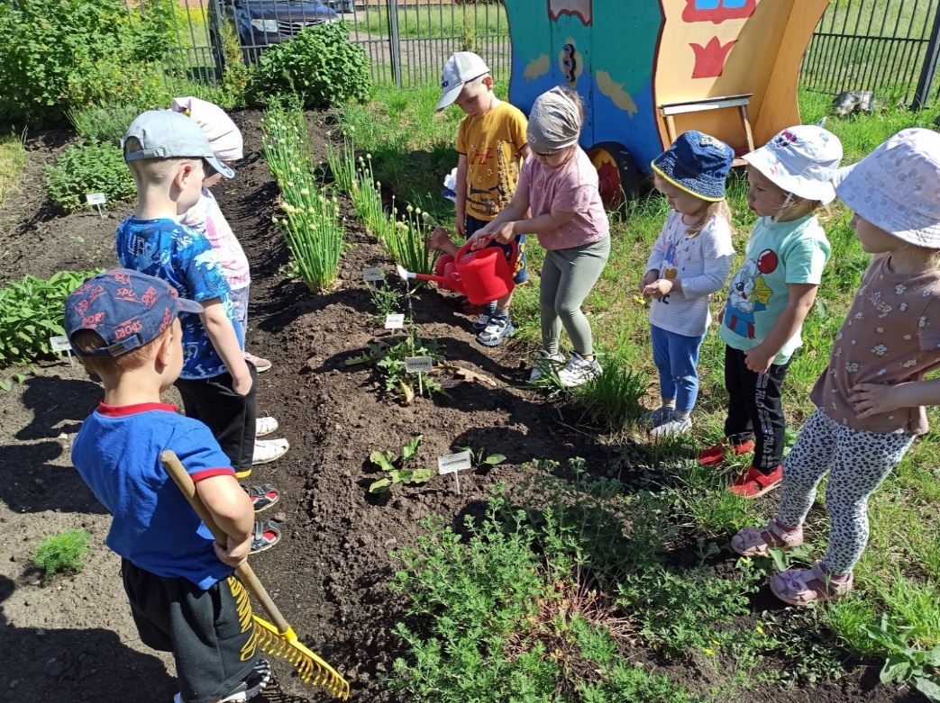
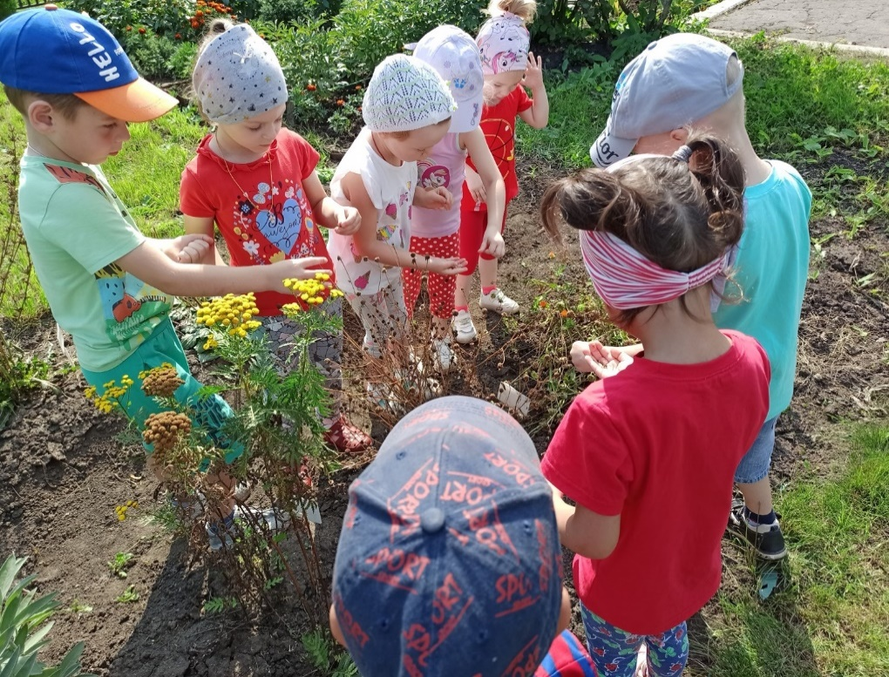
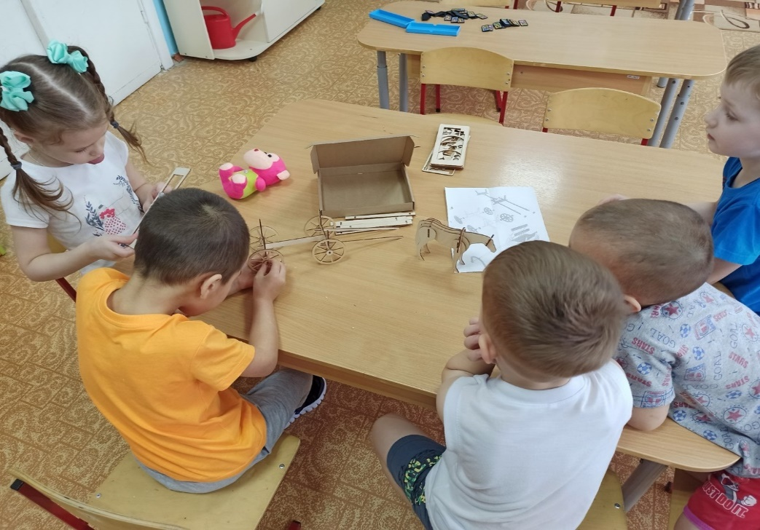
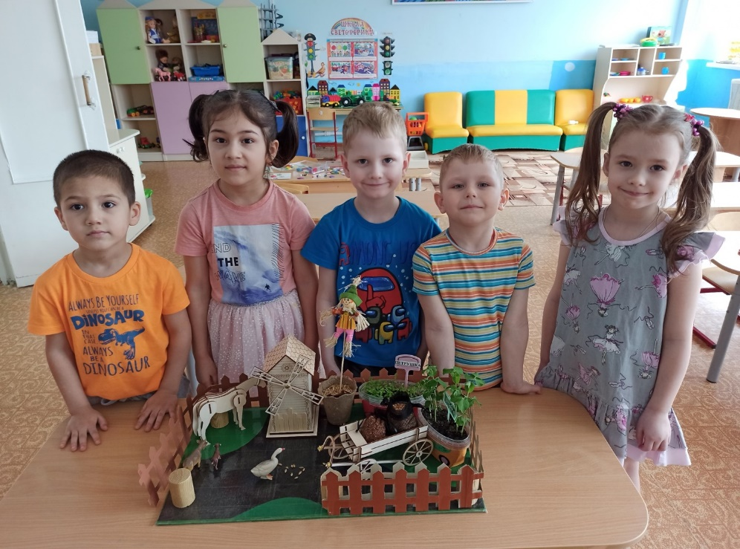

Slide 16
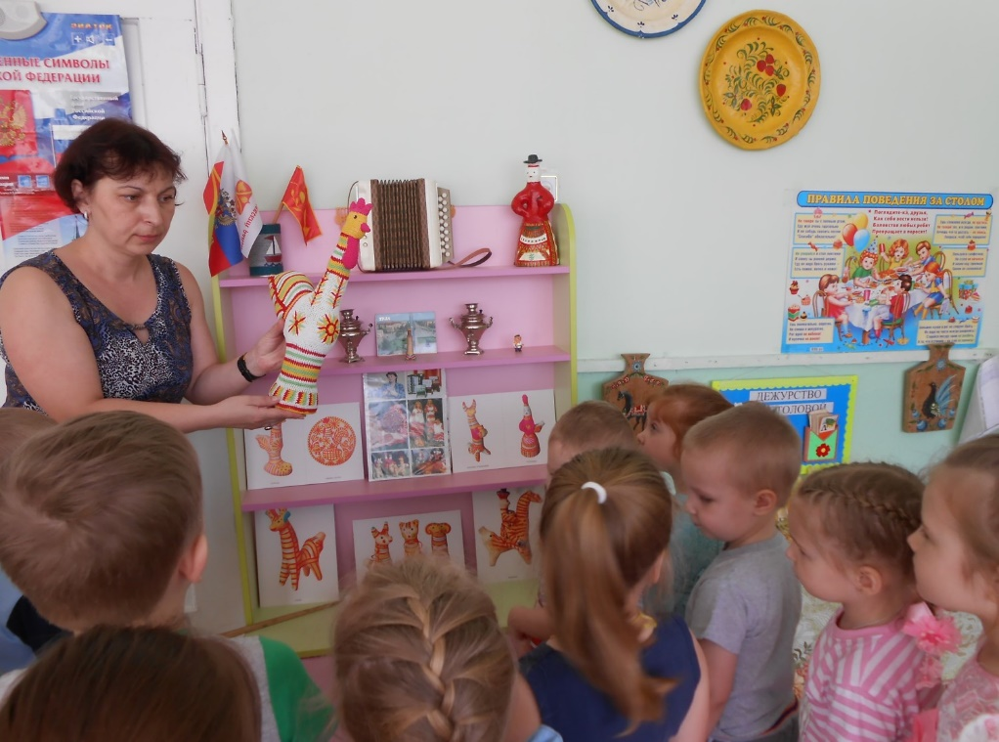
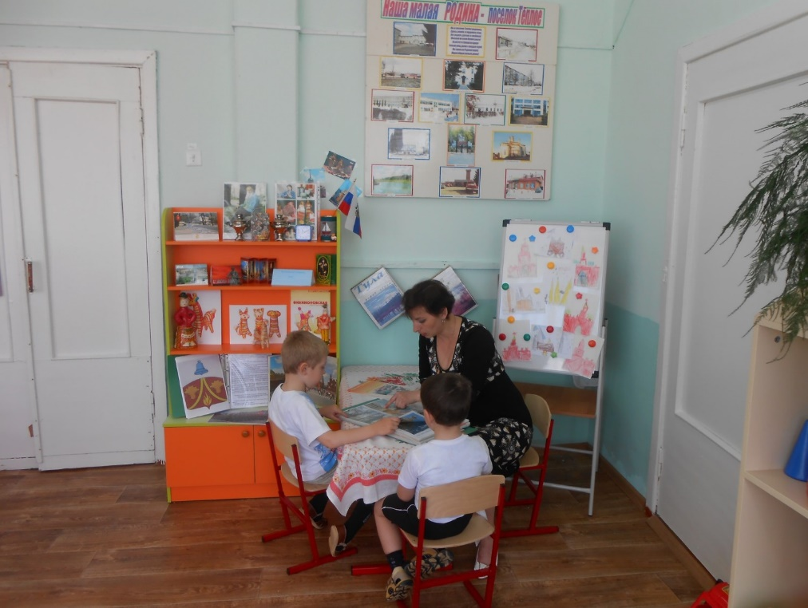
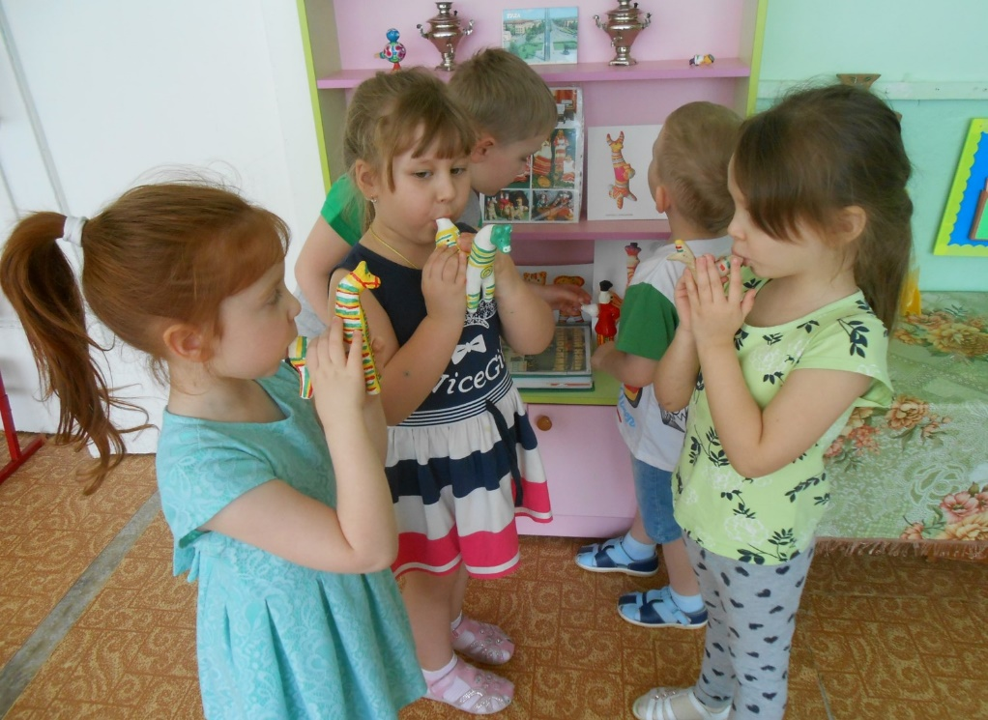
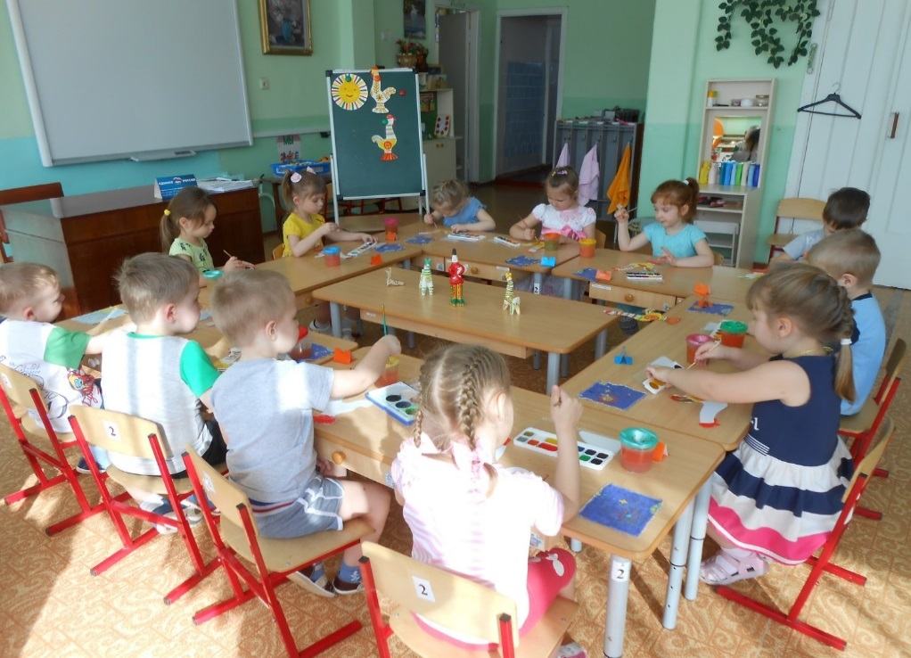
Ознакомление с промыслами родного Тульского края
Notes:
Ознакомление с промыслами родного Тульского края

Slide 18
Ознакомление с традициями родного края через народные праздники
Notes:
Ознакомление с традициями родного края через народные праздники

Slide 20
Notes:
Сотрудничество с социумом на уровне социального партнерства

Slide 21
Посещение библиотеки, музеев «Горница» и «Боевой славы» СОШ №2
Notes:
Посещение библиотеки, музеев «Горница» и «Боевой славы» СОШ №2

Slide 22
Взаимодействие с семьей
Notes:
Взаимодействие с семьей

Slide 24
Мир солдаты защищали, Жизнь они за нас отдали.
Сохраним в сердцах своих Память светлую о них!

Slide 25
Развивающая предметно-пространственная среда моделируется в зависимости от изучаемой темы
Notes:
Развивающая предметно-пространственная среда моделируется в зависимости от изучаемой темы

